Slide 1
Болести на надбъбреците

Slide 2
Анатомия и функция
Надбъбречната медула е сърцевината на надбъбречната жлеза. Изградена е от клетки, които произвеждат катехоламините адреналин (епинефрин)и норадреналин (норепинефрин). Тези два хормона вземат участие в отговора на симпатиковата нервна система в резултат на стресов стимул.
Надбъбречната кора е специализирана в синтеза кортикостероидни хормони. Една част от клетките синтезират кортизол, друга част — андрогени, а трета част секретират алдостерон, който регулира водно-електролитния баланс в обмяната на веществата.

Slide 3
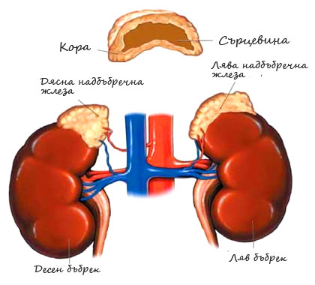

Slide 4
Хиперкортицизъм
Всички състояния на повишена хормонална секреция на хормони от надбъбречната кора. Хиперглюкокортицизмът е най-често срещаното от тези състояния.
Болестта и синдромът на Кушинг са патологични състояния, които се характеризират с повишена продукция на глюкокортикоиди.
Повишената секреция на минералкортикоиди от надбъбречната кора е известно като първичен хипералдостеронизъм или синдром на Conn.
Повишената продукция на третия вид надбъбречнокорови хормони - андрогени, се дължи най- често на андроген-продуциращи тумори.

Slide 5
Болест на Кушинг се разбира повишена хормонална продукция от надбъбречната кора, поради заболяване на хипофизата, която отделя по-големи количества адренокортикотропен хормон (който стимулира функцията на надбъбречната кора).
Синдром на Кушинг се дължи на първични патологични процеси в надбъбреците. Най-често това са аденоми или карциноми на надбъбречните жлези.
Реактивен хиперкортицизъм-при затлъстяване, бременност, по време на пубертета, при употреба на алкохол. Този хиперкортицизъм е функционален и обратим.
Предизвикан хиперглюкокортицизъм- при хронично лечение с високи дози корткистроиди. Нарича се още екзогенен синдром на Кушинг

Slide 6
Ефект на хиперглюкокортицизма
Засягат се белтъчната, мастната и въглехидратната обмяна. Натъпват изменения и в хемодинамиката, хемопоезата, кожни промени и хормонален дисбаланс. Възможни са психични нарушения. При деца с преустановява растежа.
  Засягането на мастната обмяна води до затлъстяване от централен тип (с тънки крайници), мастна гърбица, луновидно лице.
  Нарушенията на белтъчната обмяна са свързани със засилване на белтъчния разпад. Това води до кожни стрии, стероидна миопатия, остеопороза и др.
  Диабетогенно деиствие и водят до стероиден диабет.
  Те предизвикват още и повишена чувствителност на кръвоносните съдове спрямо катехоламини, което води до артериална хипертония в 85% от случаите с хиперкортизолизъм.
При болест на Кушинг освен глюкортикоидната секреция се увеличава и секрецията на андрогенни хормони. Това води до измнения, които се дължат на действието на андрогените – вирилизъм, хирзутизъм, теменно оплешивяване, нарушения на менструацията.

Slide 7
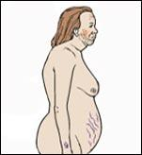

Slide 8
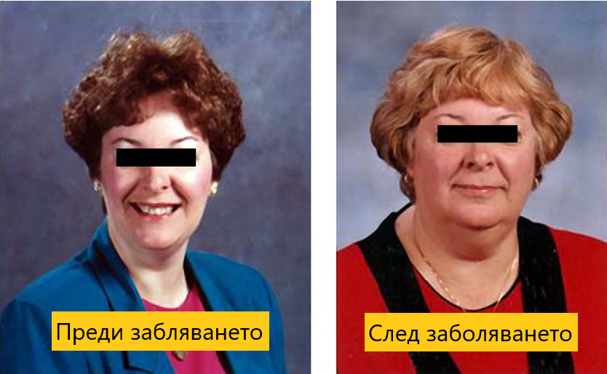
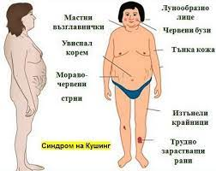
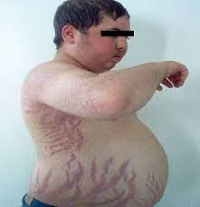
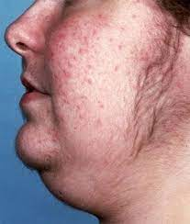
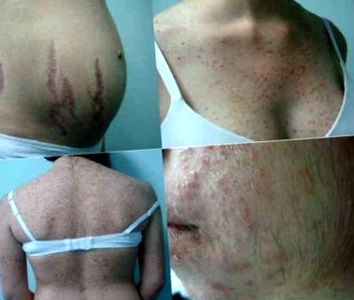

Slide 9
Прогноза- сериозна
Профилактика- незвъможна (неясна причина за Ту).
Лечение- в повечето случаи-оперативно (според локализациятра на процеса).

Slide 10
Хипокортицизъм- болест на Адисон
Хронична недостатъчност на надбъбречната кора, обуславяща недостиг на минералкортикоиди (МКО) и глюкокортикоиди (ГКО) в резултат на болестен процес в самата жлеза.

Slide 11
Хипокортицизъм-причини
Идиопатична атрофия на надбъбречната кора – причина при 70-80% от болните с адисонова болест. За развитието й играят роля автоимунни процеси.
Надбъбречна туберкулоза – развива се при хематогенна разсейка от белодробна туберкулоза.
Редки причини – неопластични процеси, амилоидоза, медикаменти и др.
Изявата- при разрушаване на 90% от жлезата

Slide 12
Клиника:
Адинамия – задължителен белег. Болните се чувстват отпаднали, уморени, неработоспособни. В основата й стоят както глюкокортикоиден дефицит със смущения в обмяната на белтъци, мазнини и въглехидрати, така и минералкортикоиден дефицит с електролитни смущения и дехидратация.
Хипотония – артериалното налягане е ниско и се придружава от световъртеж, учестен пулс, прилошавания. Свързано е с тежестта на адисоновата болест и може да бъде белег за влошаване на заболяването. Дължи се на минералкортикоиден дефицит, който води до загуба на Nа + и СІ - . Дефицитът на глюкокортикоиди води до намалено периферно съдово съпротивление.
Меланодермия (засилена пигментация) – важен симптом, ранен белег и се среща при 98% от болните. Засягат се главно откритите части на тялото, тези, които са изложени на триене, както и нормално пигментираните зони – устни, венци, ареоли, кожни гънки, перинеум, линиите на дланта, пресните раневи цикатрикси. Дължи се на повишен меланоцит стимулиращ хормон (МСХ) (молекулата на МСХ е част от голямата молекула на адрено-кортикотропния хормон, който е повишен вследствие на ниския кортизол).
Гастроинтестинални смущения – най-често безапетитие, по-късно гадене, тежест в корема, повръщане, диарии .
Загуба на тегло - причина са гастроинтестиналните смущения и нарушеният енергетичен метаболизъм.
Други прояви – смущения в либидото и потенцията, менструални нарушения, бременността е възможна. Наблюдават се хипогликемии(особено след натоварване), раздразнителност, депресия и др

Slide 13
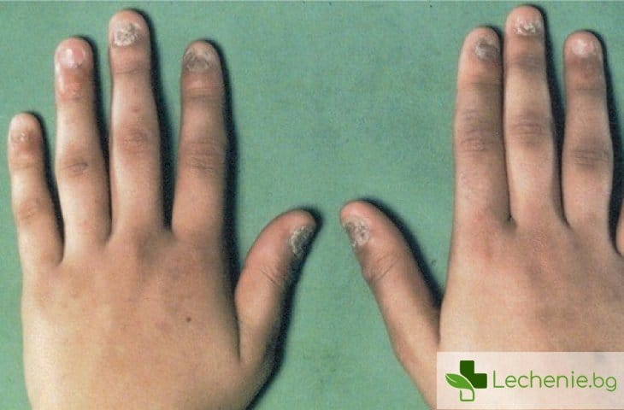
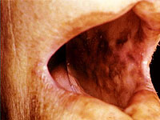
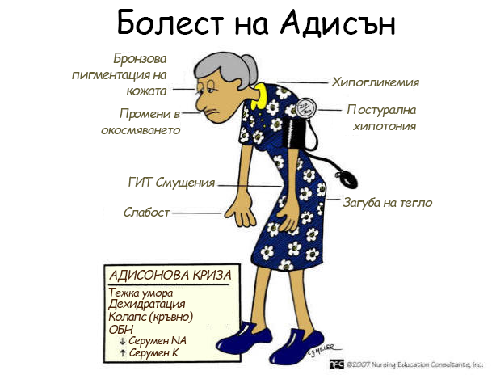
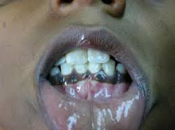

Slide 14
Адисонова криза
Белег е на остро настъпващ хормонален дефицит (след инфекции, травми, оперативни интервенции, прекъсване на поддържащото лечение) и се изявява със задълбочаване на симптоматиката на адисоновата болест. Увеличават се адинамията, безапетитието, теглото бързо намалява, артериалното налягане спада още повече, меланодермията се засилва. Появяват се обилни повръщания, абдоминални болки, диария. Ако не се вземат мерки, дехидратацията и хиповолемията нарастват, настъпва олигурия до анурия (липса на урина), появяват се хематинни (черни) материи при повръщането, очните ябълки стават меки. Съзнанието се помрачава, появяват се гърчове, халюцинации, ритъмни и проводни нарушения, артериалното налягане става недоловимо(ШОК) – настъпва смърт.

Slide 15
Лечение на хипокортицизма
Заместително- със съответни хормони

